Slide 1


Slide 2


Slide 3
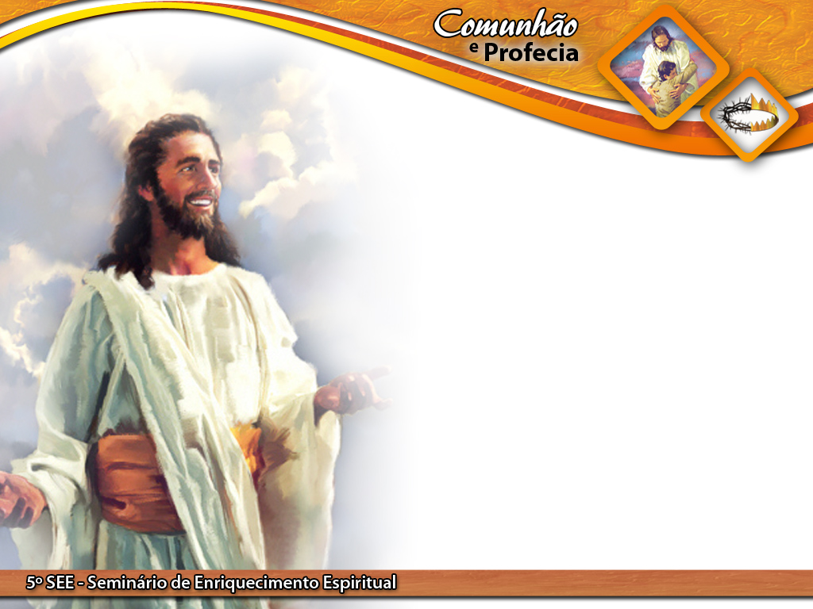
É importante que se considere que Deus conclama a todos os crentes a serem “perfeitos”. Entretanto, a compreensão não bíblica da “perfeição” tem levado às tendências “perfeccionistas”.

Slide 4
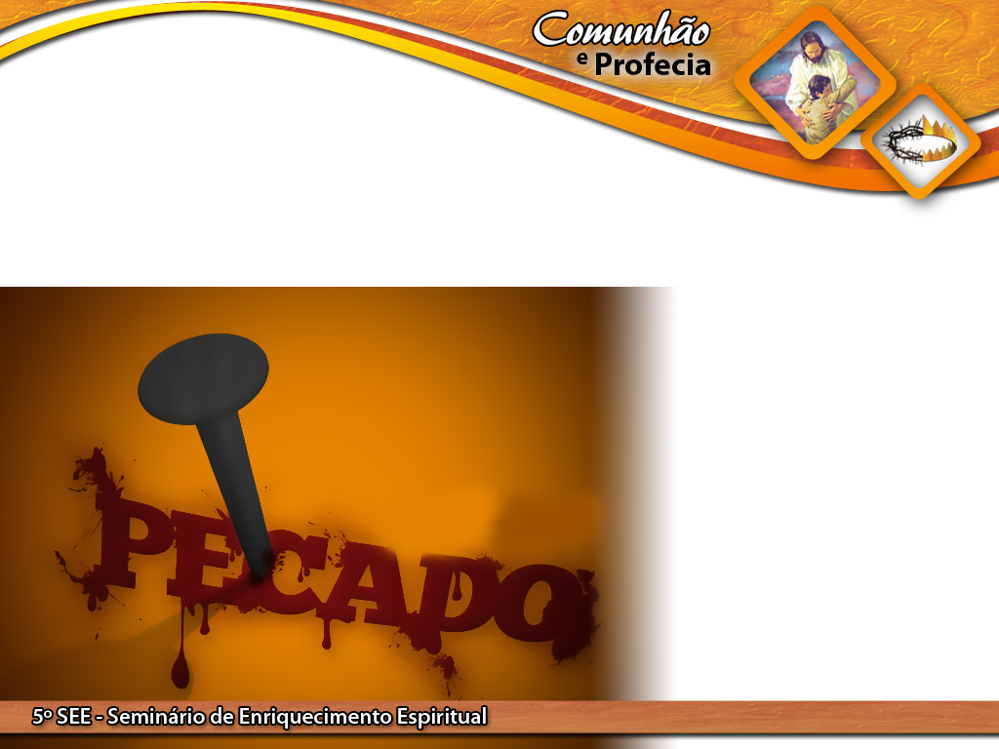
O Uso da Palavra Pecado

Slide 5
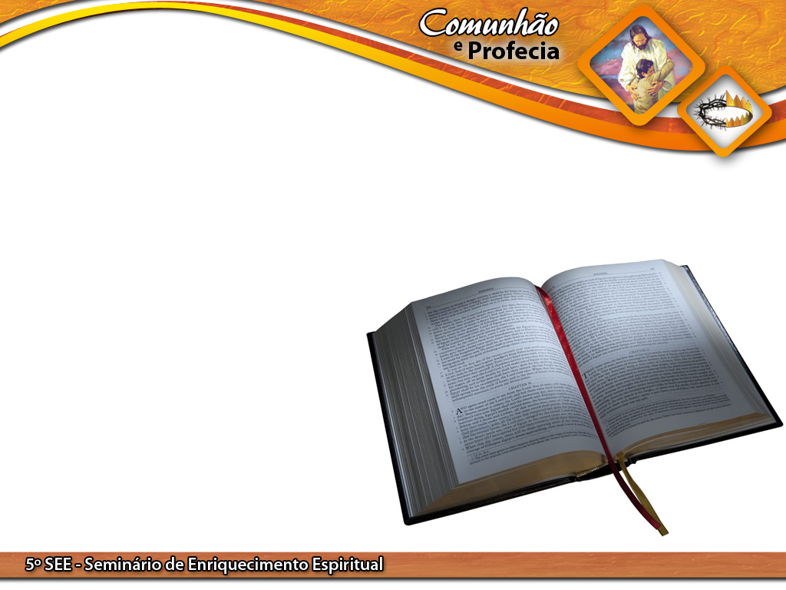
Para termos uma compreensão do problema devemos considerar o uso da palavra "pecado" nas Escrituras. O que é pecado? "Pecado é transgressão da lei" (1Jo 3:4).

Slide 6
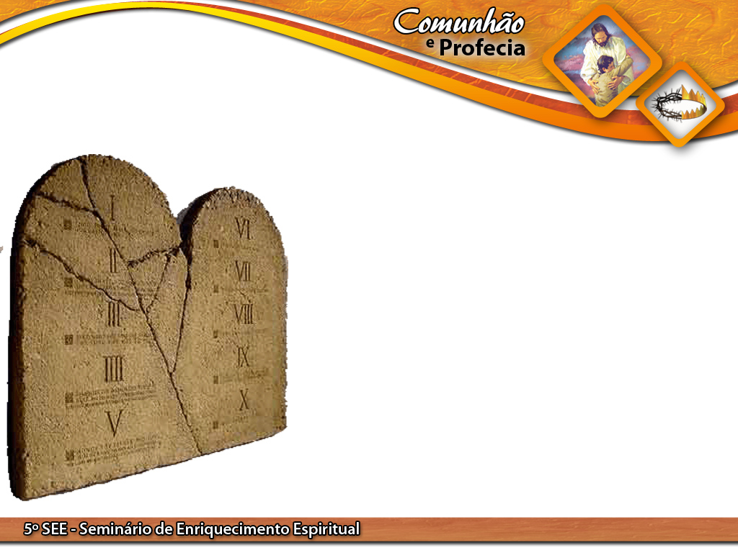
Pecado é transgressão da lei de Deus em pensamento, palavras ou atos. Está aquém do padrão estabelecido pela lei de Deus, a Palavra de Deus e o caráter de Seu Filho.

Slide 7
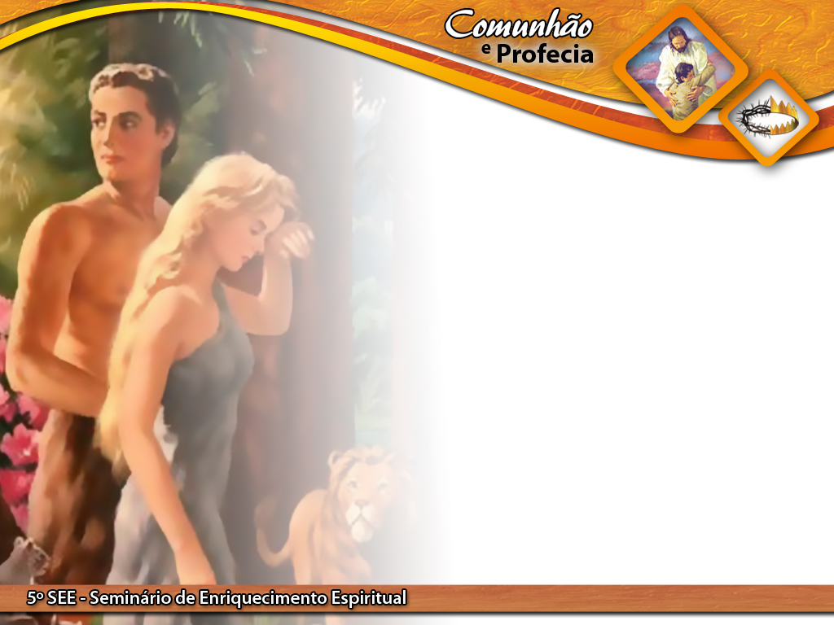
A palavra "pecado" é também usada para descrever nossa natureza pecaminosa, que cada pessoa herda em consequência da desobediência de Adão.

Slide 8
Assim o pecado é apresentado sob dois aspectos. É a transgressão da lei por pensamentos, palavras ou ações, ou pecado pode referir-se à natureza pecaminosa. Paulo chama isso de "o mal que reside em mim" (Rm 7:21) ou a “lei do pecado que está em meus membros” (Rm 7:21, 23).

Slide 9
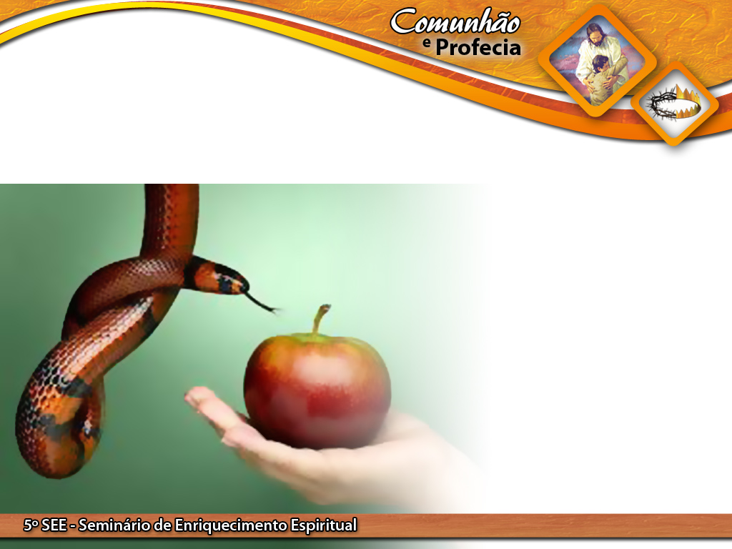
A Solução de Deus Para o Problema do Pecado

Slide 10
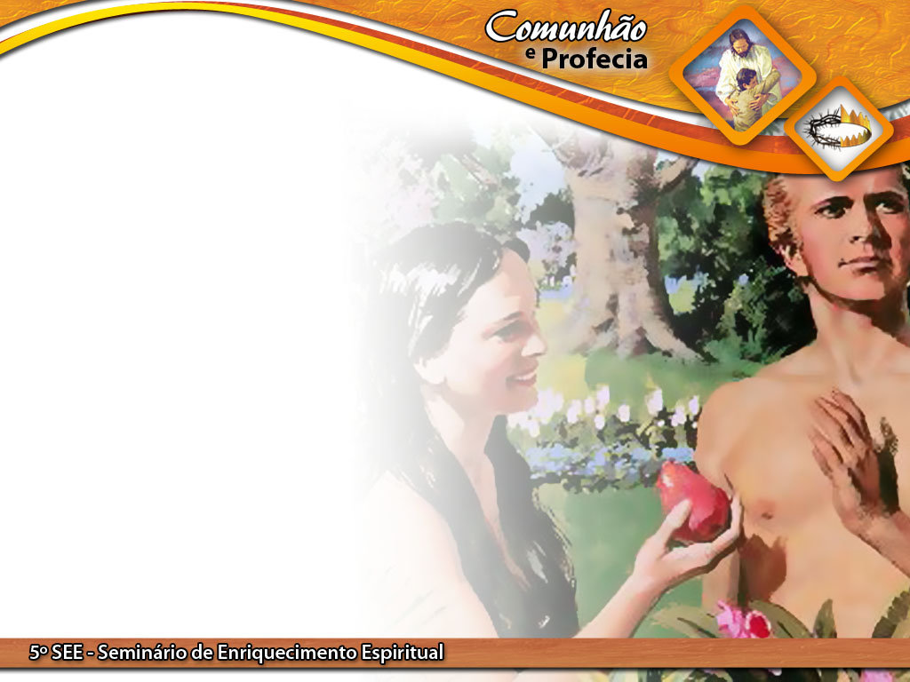
A solução de Deus para o pecado pode ser resumida assim: quando nós recebemos o Senhor Jesus Cristo como nosso Salvador pessoal, a justiça imputada de Cristo confere total e completo perdão para todas as transgressões na nossa vida do passado.

Slide 11
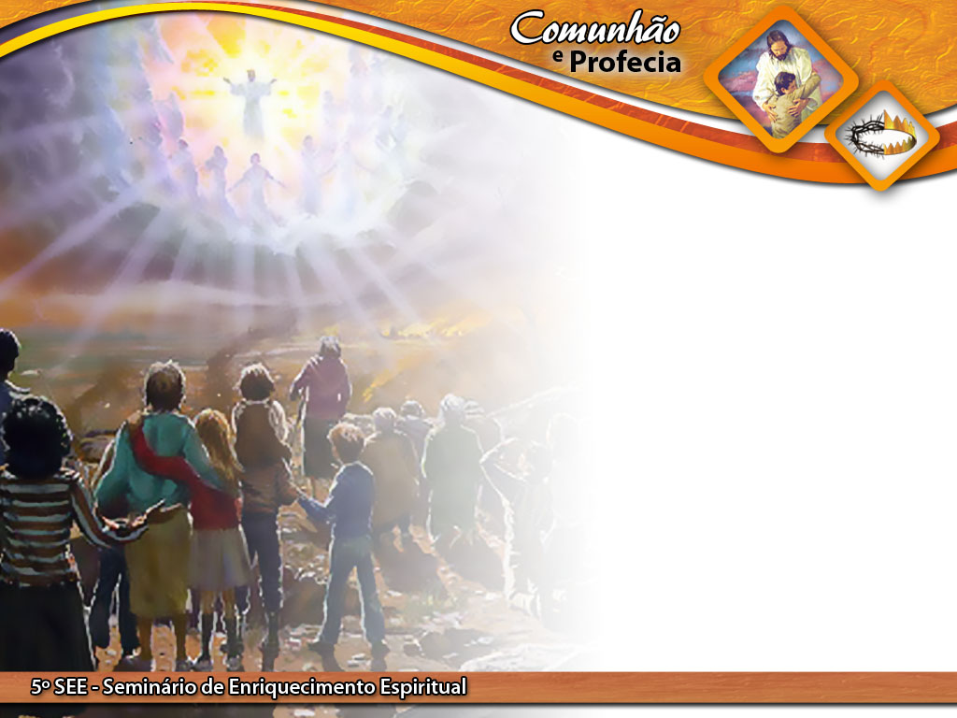
Se obedecermos a Jesus Cristo até o fim, então por ocasião de Sua vinda, Ele mudará nosso corpo mortal, pecaminoso, em um corpo imortal e sem pecado (natureza pecaminosa) (Fp 3:20, 21), (1Co 15:50-54).

Slide 12
A verdadeira santificação, "Cristo em nós", livra o cristão do domínio do pecado. Isso nos dá a vitória sobre atos pecaminosos (pecado no sentido de atos). Mas não há nenhuma referência ou experiência de alguém na Bíblia que mostre que a natureza pecaminosa foi erradicada antes da volta de Jesus.

Slide 13
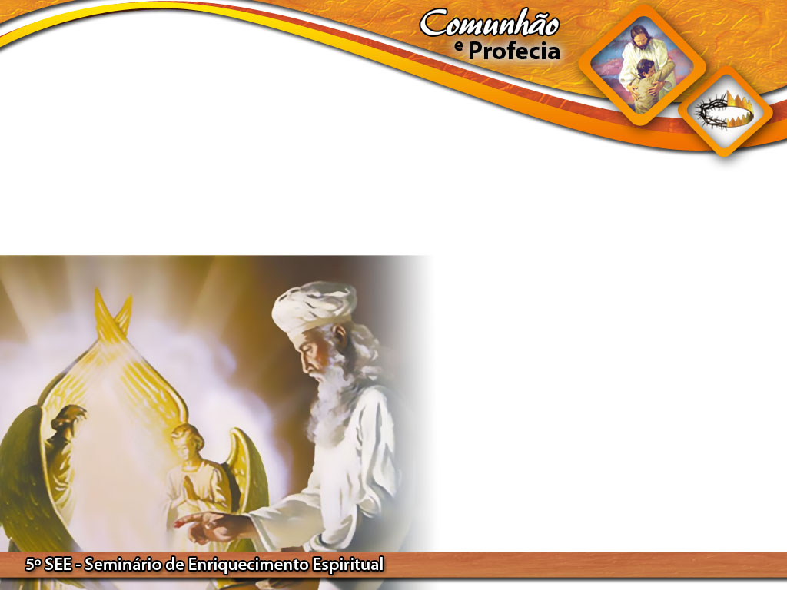
A Purificação no Dia da Expiação

Slide 14
O santuário típico era purificado no dia da Expiação. A Bíblia mostra claramente que essa purificação se restringia à remoção figurada dos pecados como atos de transgressão (Lv 16:30).

Slide 15
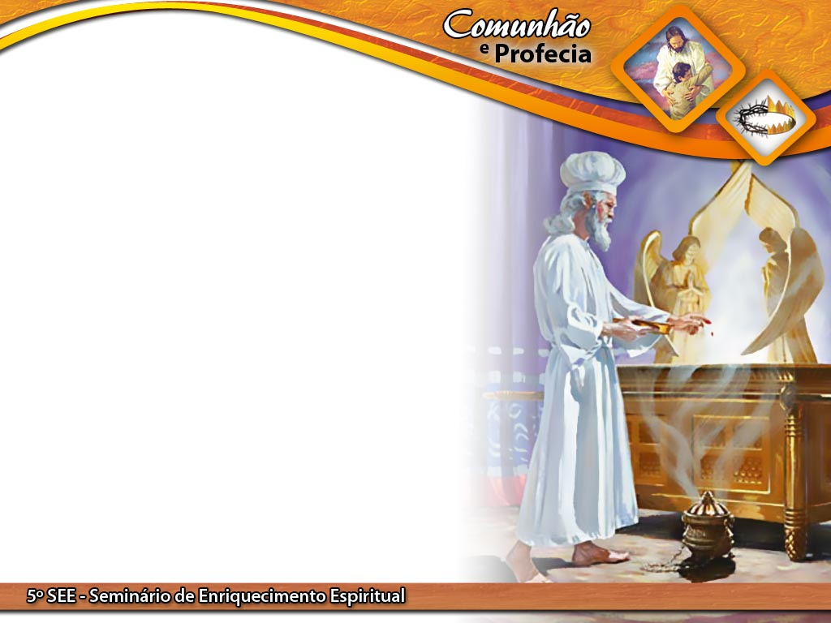
Assim, vê-se que a purificação do santuário tratava apenas com o pecado ou atos de transgressão. Não incluía nenhuma erradicação da natureza pecaminosa dos adoradores.

Slide 16
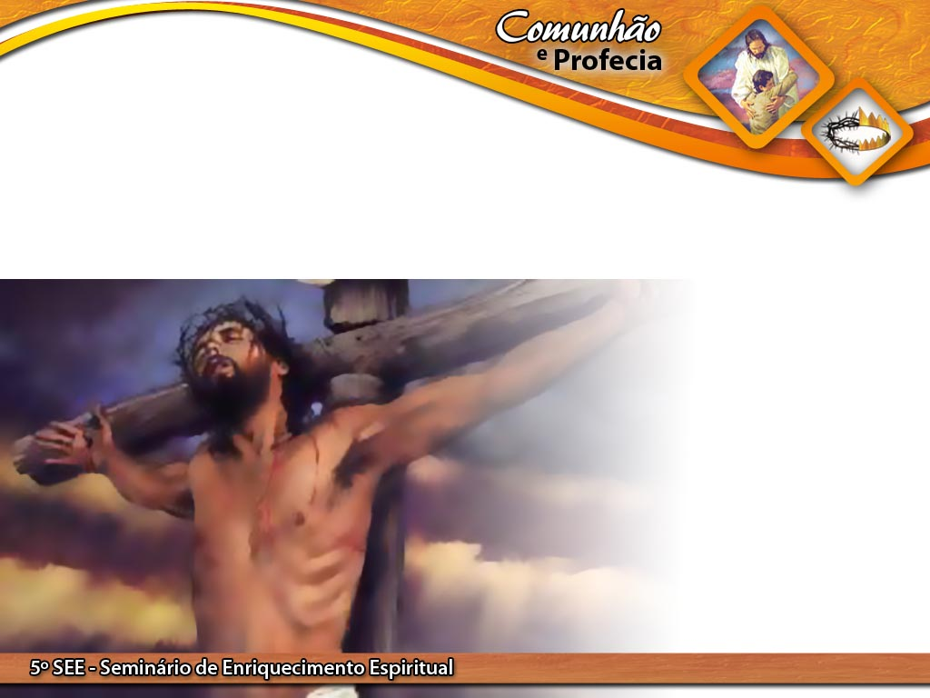
Purificados Pelo Sangue de Cristo

Slide 17
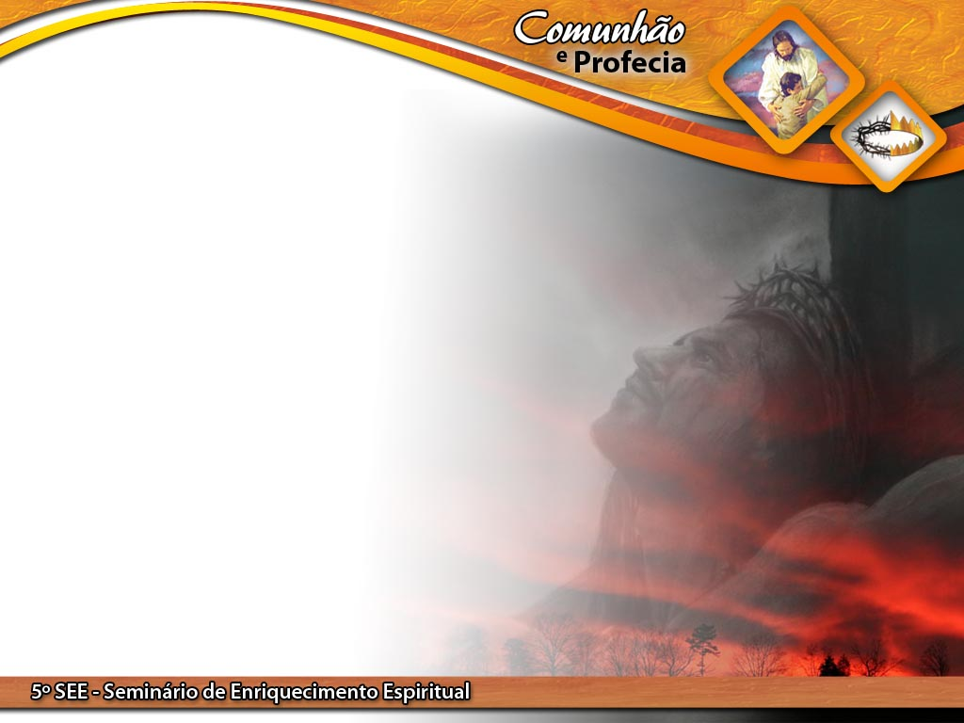
"O sangue de Cristo nos purifica de todo o pecado" (1Jo 1:7). Pecado, nesse caso, se refere aos atos de transgressão. De que maneira o sangue de Cristo torna o crente sem pecado? Pela justiça de Cristo todos os pecados cometidos em palavras, pensamentos ou atos são perdoados.

Slide 18
"Se dissermos que não temos pecado somos mentirosos, e a verdade não está em nós" (1Jo 1:8). Aqui pecado se refere à natureza pecaminosa. Quando tomamos os versos 7 e 8 juntos, o assunto torna-se claro.

Slide 19
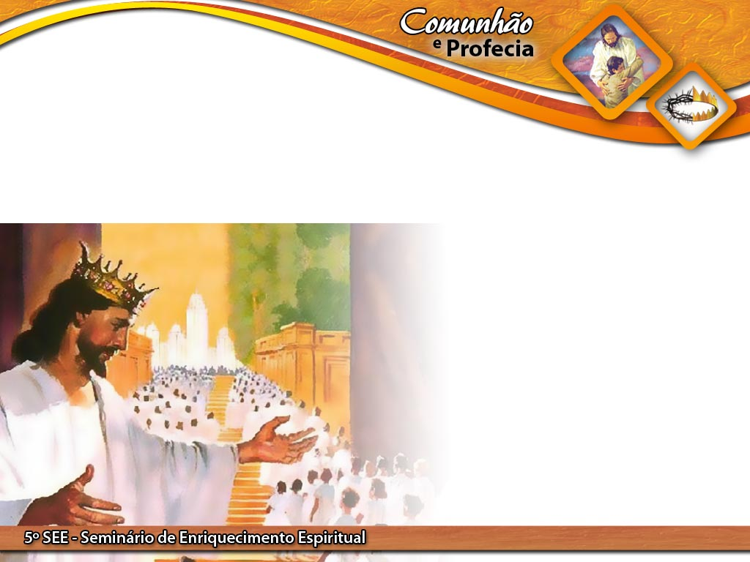
Sem Pecado Somente na Transformação

Slide 20
"Nós não podemos dizer, 'Eu sou sem pecado’ antes de o corpo ser transformado para ser igual ao Seu glorioso corpo" (Ellen G. White, Signs of the Times, 23 de março de 1888).

Slide 21
A verdade é que ninguém pode dizer que sua natureza pecaminosa foi erradicada, a não ser por ocasião da transformação (Fp 3:20, 21). À parte dessa transformação que ocorrerá por ocasião da segunda vinda de Jesus, não há nenhuma experiência, nenhum processo mencionado na Bíblia, que ensine que a natureza pecaminosa é erradicada e resulte assim em perfeição absoluta.

Slide 22
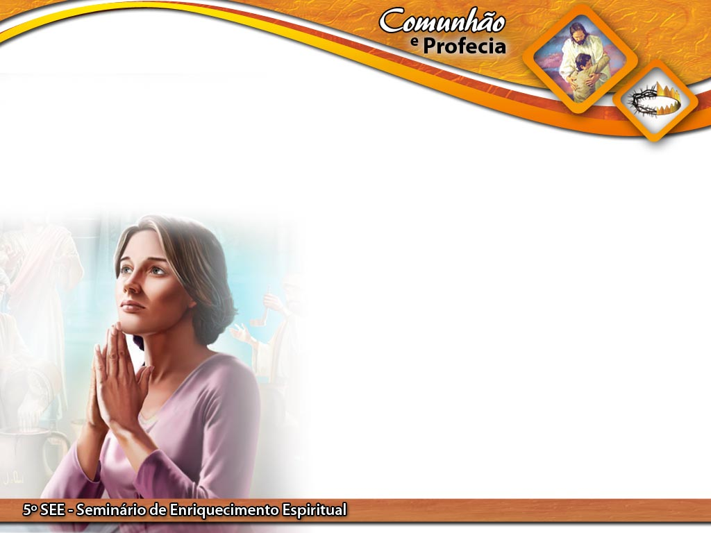
Os Cristãos Devem Alcançar a Vitória Sobre o Pecado

Slide 23
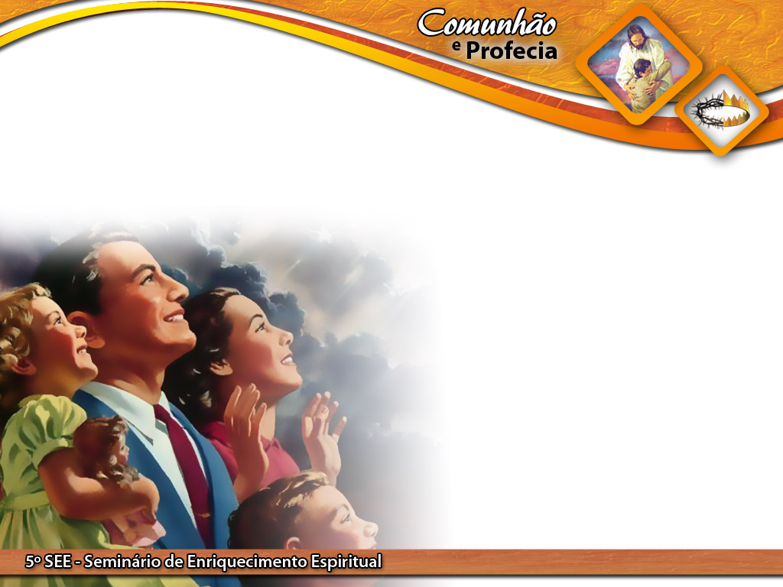
O que foi dito anteriormente não quer dizer que devemos continuar cometendo pecado em pensamento, ações ou palavras. Pelo contrário, significa que, pelo poder de Deus, o crente deve buscar a vitória sobre cada ação ou palavra errada.

Slide 24
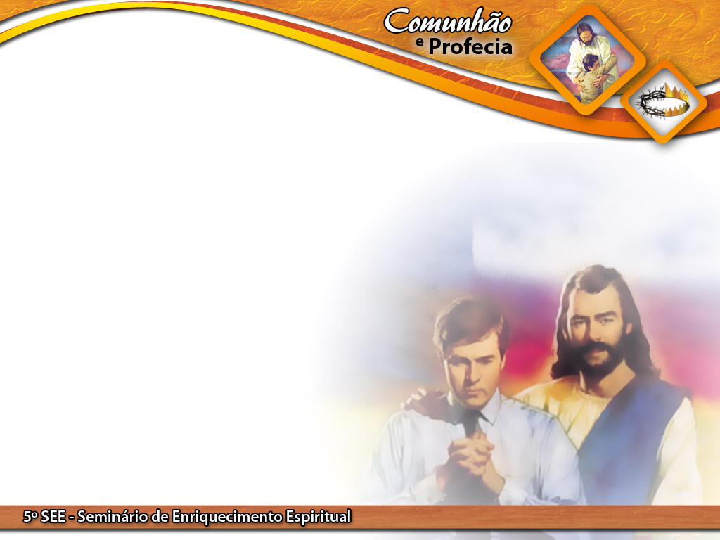
Um cristão verdadeiro está morto para o pecado, mas vivo para Deus, através de nosso Senhor. Tal cristão está morto para o pecado e não vive na prática do pecado.

Slide 25
"Há luta contra o pecado inato e contra o mal exterior“.
(Ellen G. White, Review and Herald, 29 de novembro de 1887).
"Nós devemos lutar diariamente contra o pecado interno e externo”.
(Ellen G. White, Review and Herald, 30 de maio de 1882).

Slide 26
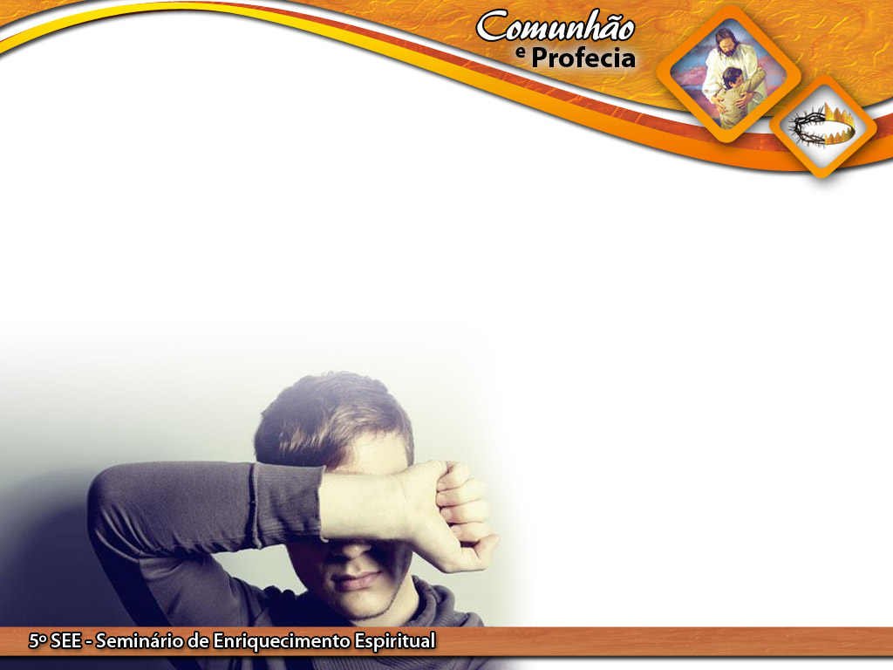
Vitória Sobre Cada Má Palavra e Ação

Slide 27
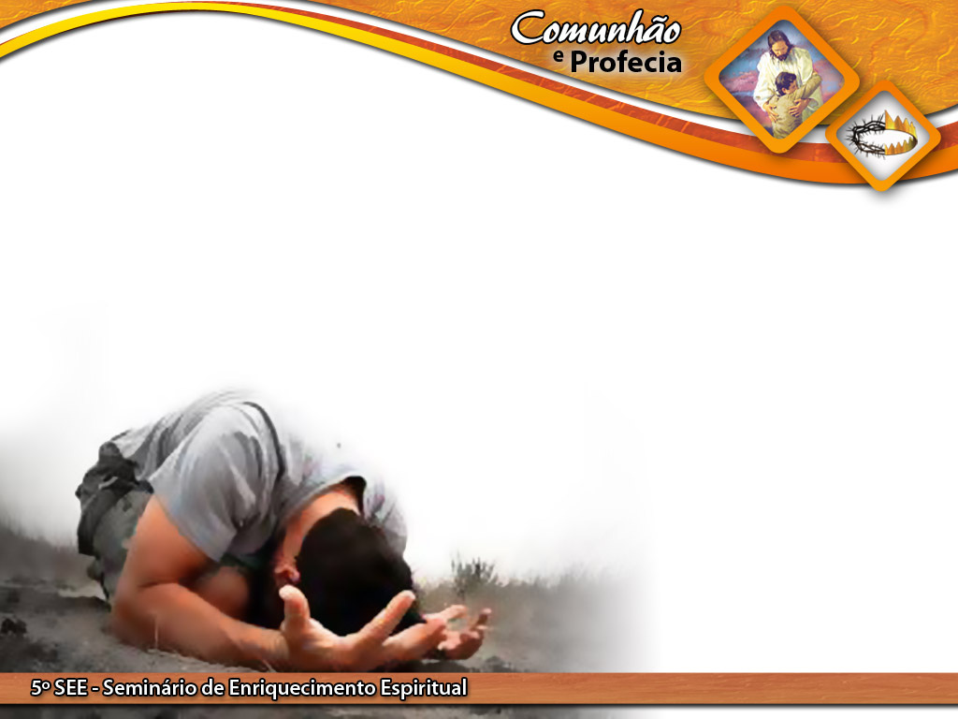
O remanescente que recebe a chuva serôdia, e em resultado está preparado para o tempo de angústia e para ser transladado na vinda de Jesus, terá completa vitória sobre cada palavra e ação errada.

Slide 28
"Vi que ninguém poderia participar do ‘refrigério’ [o mesmo que chuva Serôdia] a menos que obtivesse a vitória sobre toda a tentação, orgulho, egoísmo, amor ao mundo e sobre toda a má palavra e ação” (Primeiros Escritos, p. 71).

Slide 29
Em que Sentido Estarão os Remanescentes sem Pecado?

Slide 30
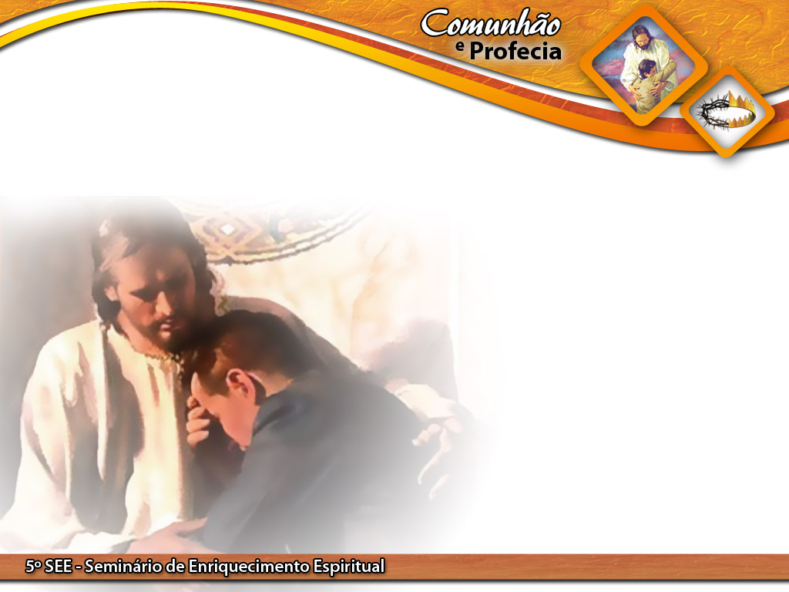
Em que sentido, então, o cancelamento dos pecados dos vitoriosos os torna sem pecado? Eles são cobertos com o manto da justiça de Cristo. Assim, são considerados sem pecado em Cristo. Eles são aceitos por Deus como se não tivessem pecado.

Slide 31
Quando os pecados são cancelados no julgamento, os remanescentes estão sem pecado porque não existe nada contra eles nos livros celestiais. Eles são sem pecado no sentido de que Deus os selará para permanecerem santos e justos (Ap 22:11, 12).

Slide 32
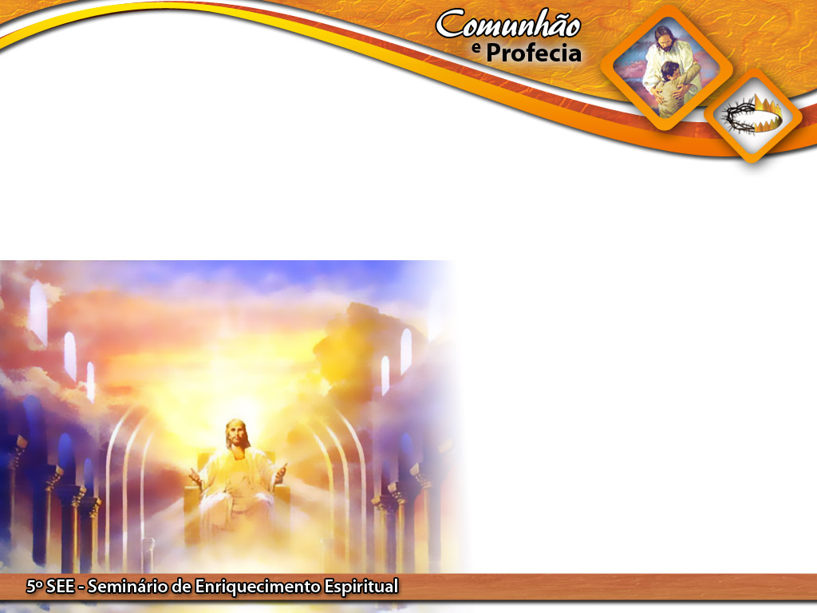
Sem Falta Diante do Trono

Slide 33
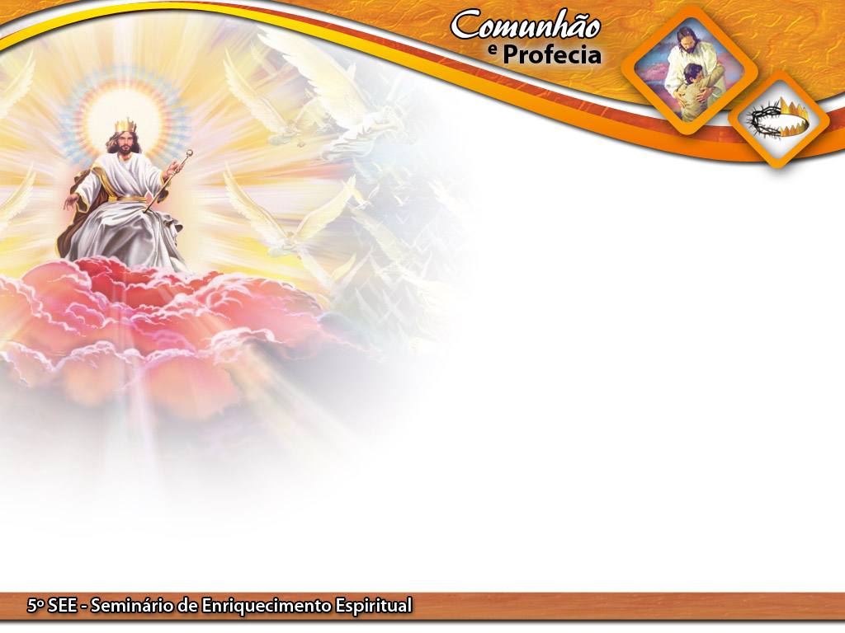
Apocalipse 14:5 declara que no remanescente não se achará engano na sua boca e estará sem falta diante do trono. Alguns declaram que isso não pode ser verdadeiro a não ser que a natureza pecaminosa tenha sido erradicada antes do término da graça.

Slide 34
Ninguém pode estar sem engano diante de Deus exceto quando tem o manto da justiça de Cristo imputado e comunicado. Paulo falou de verdadeiros cristãos em seus dias como sendo "santos e irrepreensíveis e inculpáveis" (Cl 1:22).

Slide 35
Viver sem Pecado Quando não Houver lntercessor

Slide 36
Alguns perguntarão: Como o remanescente permanecerá santo à vista de um santo Deus sem intercessor durante as pragas, a menos que o pecado seja erradicado dos seus corpos antes do encerramento da graça?

Slide 37
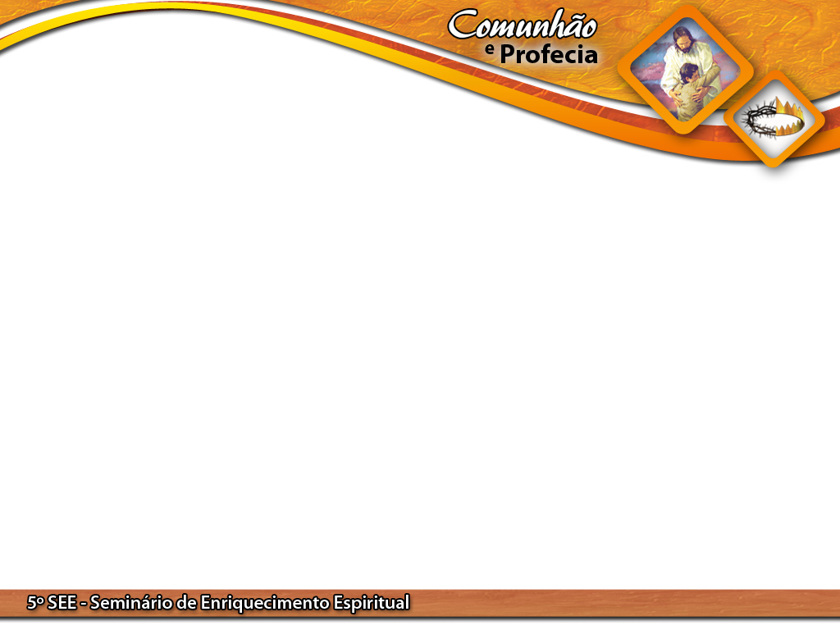
1
A chuva serôdia, ou o "refrigério" prepara o remanescente para permanecer sem
intercessor durante as pragas.
2
A colocação do selo de Deus sobre
os verdadeiros filhos de Deus.
Quando o Senhor os pronunciar "santos" e
"justos" no fim da graça, os remanescentes
estarão habilitados a viver sem intercessor
durante as pragas (Ap 22:11, 12).
3

Slide 38
A Regeneração não Extirpa a Natureza Pecaminosa

Slide 39
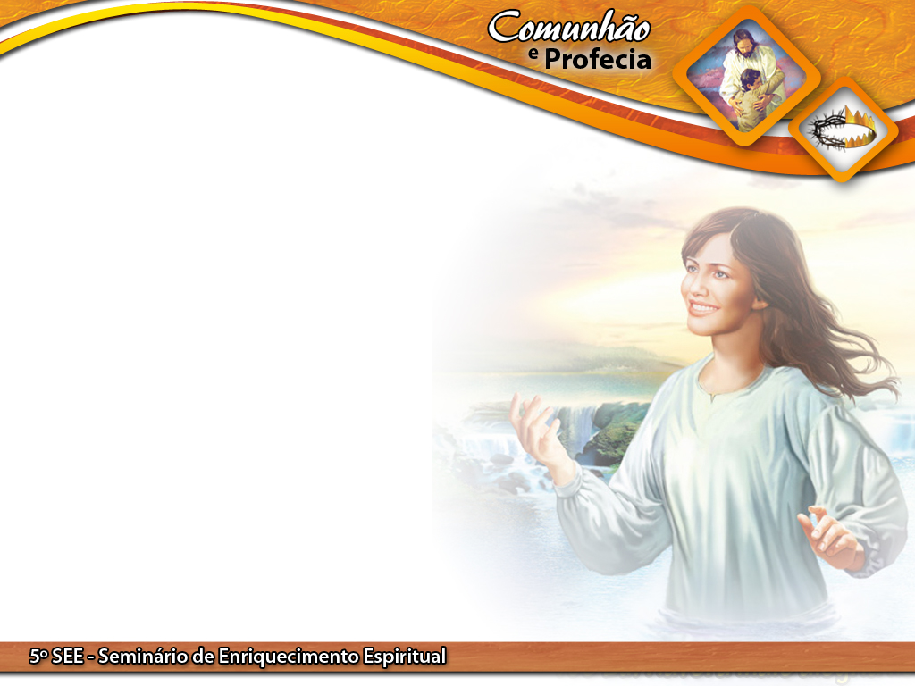
Os apóstolos ensinaram que quando o cristão nasce de novo, ele é feito participante da natureza divina (2Pe 1:4). Porém eles tornaram claro que o pecado na carne, ou a natureza pecaminosa, não é erradicada pela regeneração.

Slide 40
A verdade é que "Cristo em nós" nos dá a vitória sobre o pecado em nós. Mas, antes da transformação, Ele não erradica “a carne” ou as possibilidades de alguém pecar.

Slide 41
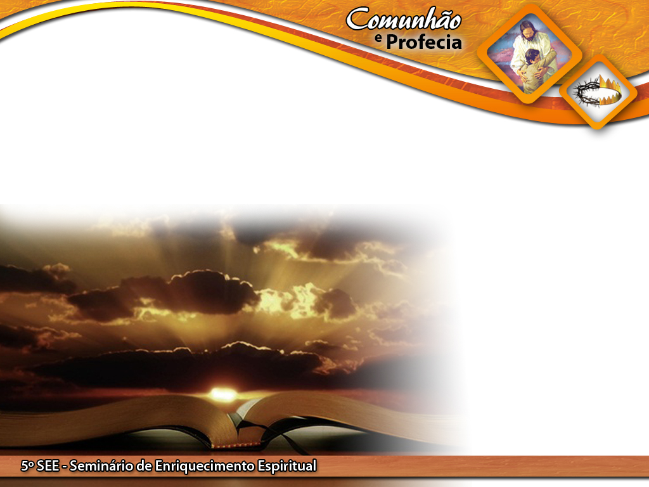
Sentido Bíblico para Perfeição

Slide 42
As Escrituras Sagradas definem a perfeição não no sentido de uma pessoa sem pecado ou alguém que alcançou o estado de santidade no qual já não peca porque o poder do pecado foi definitivamente vencido, extirpado, inclusive sua natureza carnal.

Slide 43
“A verdade mais impressionante sobre a perfeição bíblica é que ela não se encontra no abstrato da natureza humana, mas no perfeito relacionamento com Deus e seu próximo aqui e agora como também no futuro”
(Hans K. La Rondelle, Perfection and Perfectionism, p. 327).

Slide 44
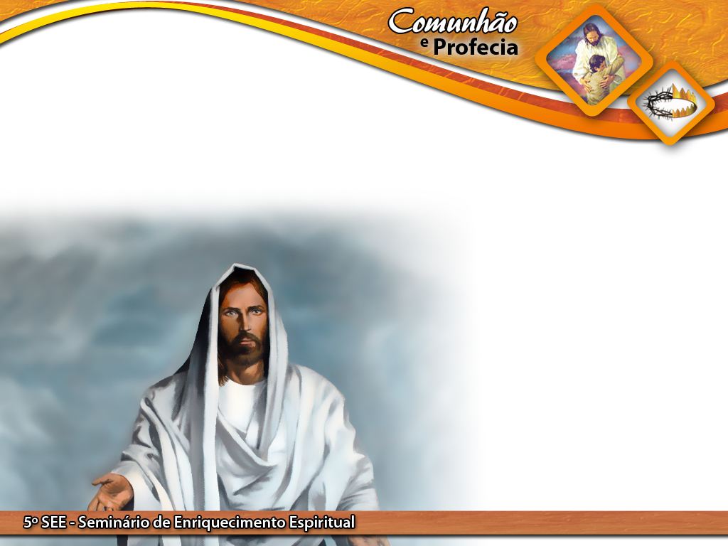
Somente um Plano Para a Perfeição

Slide 45
Salvação e perfeição ocorrem pela justiça de Cristo imputada e comunicada. Esse plano está à disposição dos que se submetem completamente a Cristo em todos os tempos.

